Slide 1
人文關懷的公共行政
臺北市立大學
人文藝術學院
葉鍵得院長

Slide 2
新聞事件
二○○三年四月十一日下午兩點，一名來自高雄三十八歲的李姓失業男子，抱著女兒在台北火車站前的天橋上，作勢要往下跳。那名男子坐在天橋欄杆上以美工刀割腕，身上血跡斑斑，一面狂呼大叫著「社會不公」...........

Slide 3
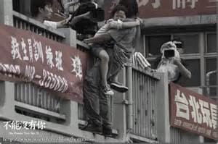

Slide 4
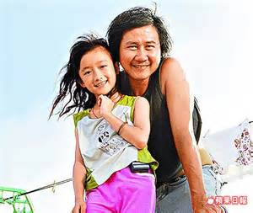
電影：不能沒有你
一名來自高雄港碼頭邊的中年男子李武雄，七年前與同居女友生下女兒後，女友隨即不告而別。李武雄與七歲大的女兒相依為命，儘管物質上沒有奢華的享受，兩個人的心裡卻是充實而溫暖。

Slide 5
都市的底層「漂流」
李武雄為無照的潛水伕，居住在廢棄的船屋裡，沒有正當的職業靠打零工維生。
每次李武雄潛入水中工作時，都是一種生死未卜的任務：
武雄：妹仔，妳看得到我嗎？
女兒：看得到啊
武雄：海那麼深，妳怎麼看得到？
女兒：我一直看、一直看、一直看……就看 得到
武雄：嗯，我也看得到妳。

Slide 6
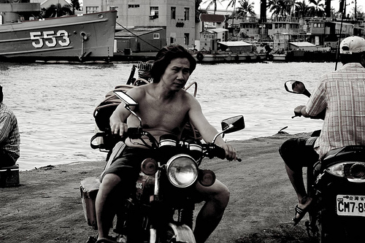

Slide 7
「依法行政」為由的閉門羹
隨著女兒長大、入學問題到來，他要幫女兒辦理戶籍登記，才發現同居女友早有結婚登記，所以女兒的監護權落在另一個男人的身上。
依相關民法及戶籍法規規定，女兒的父親不能登記為李武雄，女兒也因此無法入學。
(公務人員並沒有幫助他們去找尋妹仔的媽媽，或許職責上不可以將聯絡方式給這李武雄，但是公務人員出面幫忙聯絡，這件事情就可以很簡單的解決)

Slide 8

「依法行政」為由的閉門羹
民法1063條為：夫妻一方或子女能証明子女非為婚生子女者，得提起否認之訴。子女自知悉其非為婚生子女之時起二年內或成年後兩年內提起。
對此，李武雄不可以提出否認之訴。
(DNA驗證呢？)

Slide 9

「依法行政」為由的閉門羹
李武雄騎機車帶著妹仔北上求助立委(林進益)，輾轉請警政署(戶口組組長)處理，再轉戶政司(王組長)，最後卻被踢皮球似的踢回高雄的戶政事務(林專員)。
「這是法律的問題，去找總統也無效！」戶政所人員無奈地告訴李武雄。

Slide 10
「依法行政」= 制度殺人？
為了爭取女兒的撫養權，他南北來回奔波，四處陳情尋求協助，卻一無所獲。
李武雄再度到台北後，見不到當初的立委及警政署戶口組組長。
最後，李武雄拿著ＤＮＡ證明書想到總統府去陳情，卻在還沒接近那棟建築物前，就被年輕的便衣憲兵架走。
終於，他失控了，帶著女兒走上天橋……

Slide 11
「依法行政」= 制度殺人？
官僚（科層制bureaucracy）
無專制者的專制制度：因為無人負責任，通通推給制度。
李武雄父女所遇到的公務人員，看似很有禮貌，其實多數是在互踼皮球，表面看，似乎沒有任何公務員犯錯，但是為何會演變成這對父女選擇跳天橋的結局呢？

Slide 12
「依法行政」= 制度殺人？
依法行政發揮到極限，就會產生最冷酷無情的政府制度。
倘若施政者，缺乏對老百姓的「同理心」，政府就會變成官僚，形成一部沒有靈魂的機器，最終導致政府機器殺人。

Slide 13
「依法行政」的真諦
公務員只要做法律所規定的就好了？
如果「依法行政」是公務員處理任何問題的標準答案，那麼任何政黨或官員誰做都一樣，因為「沒有你也可以」。
將公平注入講求成本和效率的依法行政之中！更積極地了解民眾的問題與感受，只要法律沒有禁止，就應勇於任事替民眾想辦法解決，不要互踢皮球。

Slide 14
人文關懷的公共行政
「人文」：就是以「人」為所有已知領域的出發，最終再回歸於「人」的一種精神境界。
「人文」：也可說是一種思想或生活態度，建立在人與人之間存在價值，諸如仁、義、禮、智、信、互助、慈愛、尊重、包容等，因此，舉凡與人類相關的所有知識、活動、信仰等均含括在其中。

Slide 15
人文關懷的公共行政
「人文關懷」：人文關懷指對於人性的關注和理解，從人的自身需求、人的慾望出發，滿足人的需求，維護人的利益，從而達到對人權的基本尊重。
人文關懷的公共行政：簡單來說，就是對於「人」的同理心應凌架在「制度」之上。

Slide 16
人文關懷的公共行政
馬總統曾在2009年初對台灣的公務員喊話：期許公務員，不要以「依法行政」作為保守卸責的藉口，應有像觀世音菩薩「聞聲救苦」的慈悲心，隨時思考如何幫助人民解決問題。

Slide 17
人文關懷的公共行政
⒈主張入世相關的公共行政：
今後應研究與環境有關、與社會有關，及與行政人員有關的問題，不應再局限於「學術象牙塔」中不問蒼生。

Slide 18
人文關懷的公共行政
⒉主張後邏輯實證論：
⑴反對「價值中立論」，強調「社會公道」
〔Social Equity〕及「社會正義」〔Social
Justice〕的重要性。
⑵行政的目的是如何促使社會公道的提升，公
共管理要回應民眾的需求，並做好變遷管理。

Slide 19
人文關懷的公共行政
⒊主張適應環境的動盪不安情況：
未來環境的動盪不安是可預期的挑戰，行政理論與實務應坦誠公開地面對實際問題，鼓勵外界與政府的互動關係，去解決問題。

Slide 20
人文關懷的公共行政
⒋主張建構新的組織型態：
傳統的科層體制已經不足以滿足當代社會之需求。為實現社會公道，政府的組織型態應嘗試改變以適應現今參與式管理、服務對象取向、行政人員價值判斷、社會問題層出不窮的新時代變革。

Slide 21
人文關懷的公共行政
⒌主張發展以服務對象為重心的組織：
服務對象與政府機關的互動非常重要，行政人員應比以前表現出更好的服務對象忠誠感及計畫忠誠感。

Slide 22
人文關懷的公共行政
⒍主張行政人員應體現下列價值：
⑴堅持更寬闊的社會公平。
⑵關切更廣泛的政治參與。
⑶追求行政理論與實務的規範意義。
⑷致力於知識與實踐的整合。
⑸正視多元化主義〔Pluralism〕的缺失。

Slide 23
新聞事件
李武雄父女跳天橋事件，震驚整個社會。李先生與警方對峙一個多小時後被捕，警方依妨害自由、公共危險等罪將他嫌羈押兩個月，女兒暫時安置在寄養家庭。出獄後，李武雄回到高雄，問題遲遲無法解決，他又北上抗議一次，拖了一年多的時間，內政部終於認可女兒的生父認領登記，最後法院裁定監護權。

